Slide 1


Pertemuan ke-4
NEGARA DAN KONSTITUSI
( 2 )
Perilaku Konstitusional

Slide 2

Hari ini kalian akan mengkritisi tentang :
Negara dan konstitusi di Indonesia

Slide 3

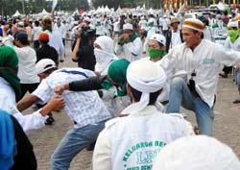
Silahkan Anda tanggapi diforum
Apa pentingnya konstitusi bagi suatu Negara?

Slide 4
end

